Slide 1




LOS NUEVOS TIEMPOS DE LA ARCHIVISTICA EN LA DIGITALIZACION
REGISTRO GENERAL INMOBILIARIO DE LA PROVINCIA DE SAN JUAN
Av. Dr. Guillermo Rawson 286 (s)
Contacto: 0264-4201061/0581
Whatsapp: 264-5844937
Email: regpropiedadsj@jussanjuan.gov.ar
Responsable: Lic. en Informática Andrea Clavero

Slide 2
La disciplina Archivística demuestra la importancia de guardar y a sí, demuestra que un archivo que no tiene la capacidad de conservar y mostrar sus fondos merece el apelativos depósito de papel.

Slide 3
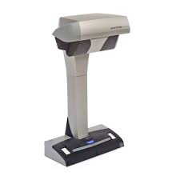
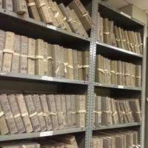
Digitalización: Es el proceso de transformar proceso analógicos y objetivos físicos en digital.
Objetivo General
Ámbito de Aplicación
Herramientas
Escáner FUJITSU
SV 600 documentos

Slide 4
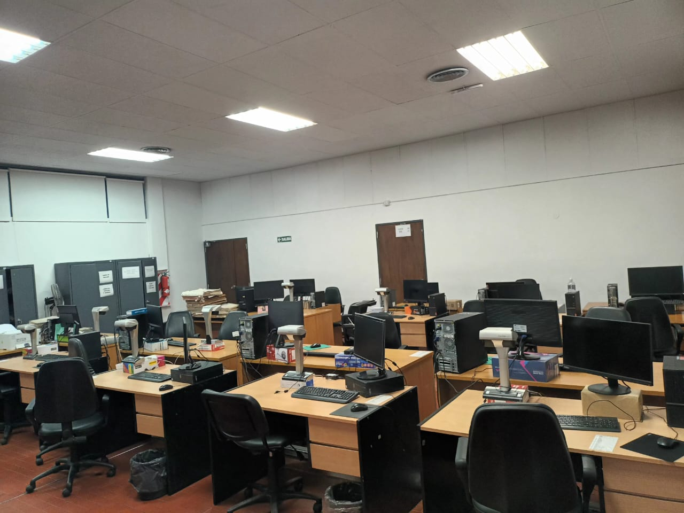
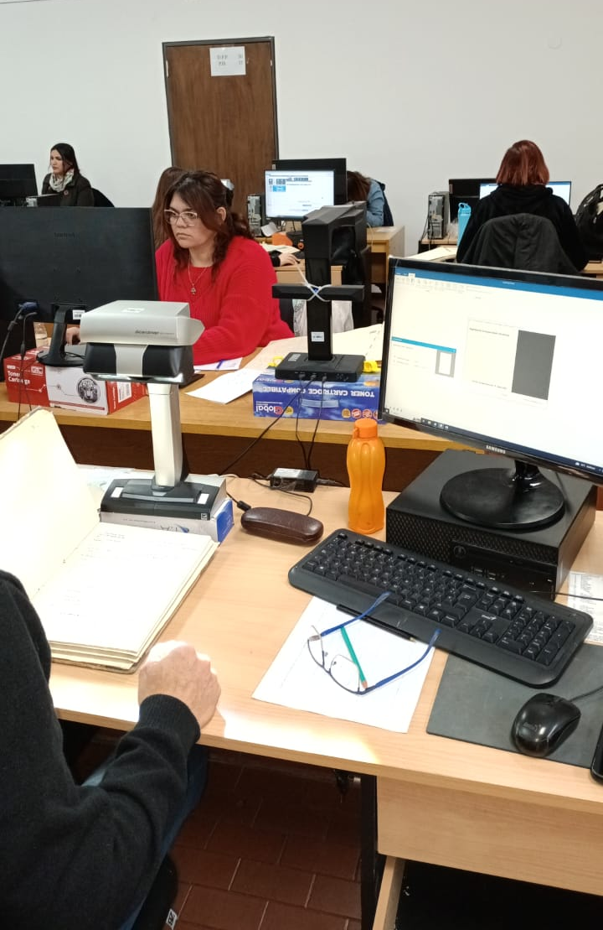
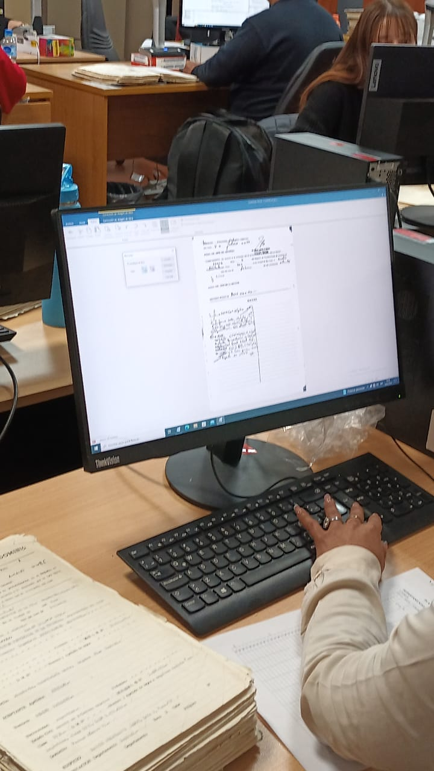
Sala de Digitalización

Slide 5
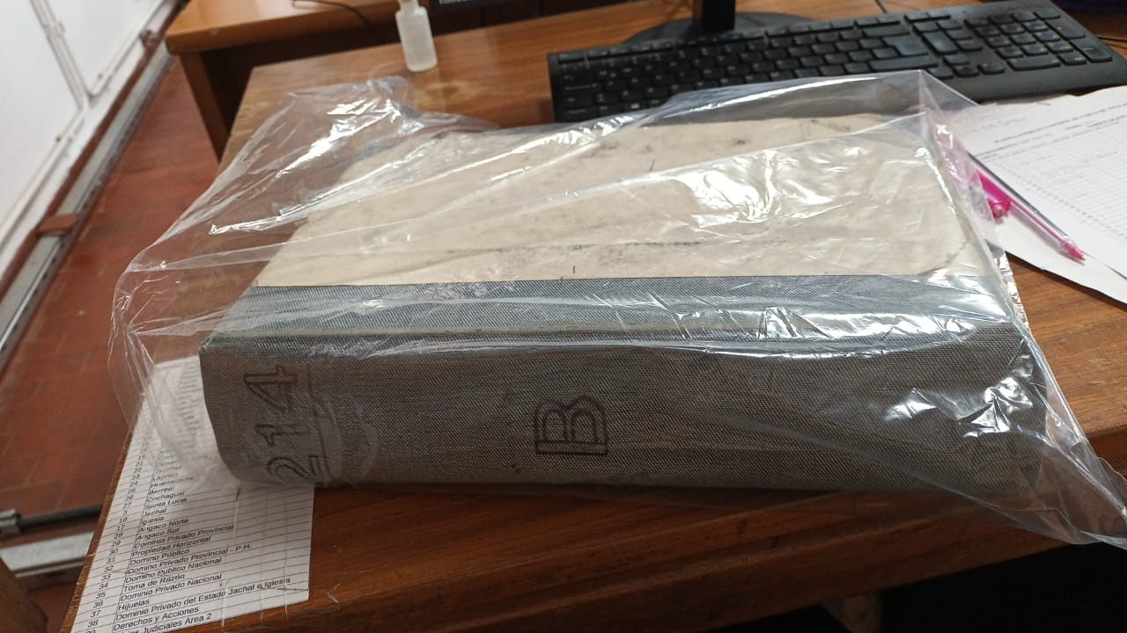
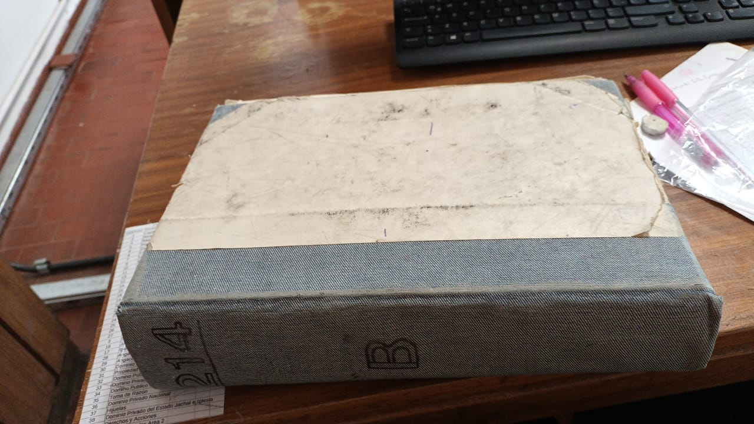
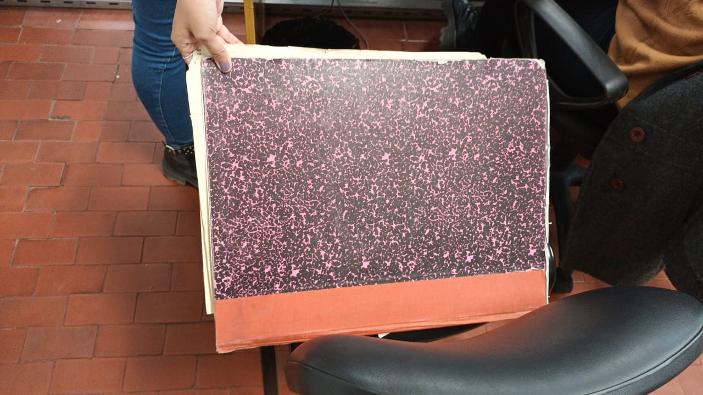
Documentos para digitalizar

Slide 6
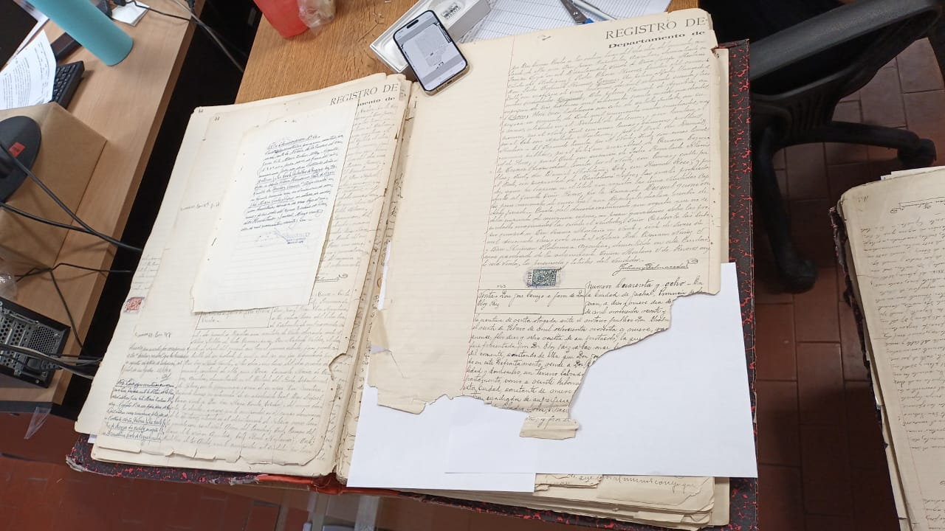
Ejemplar de muestra

Slide 7
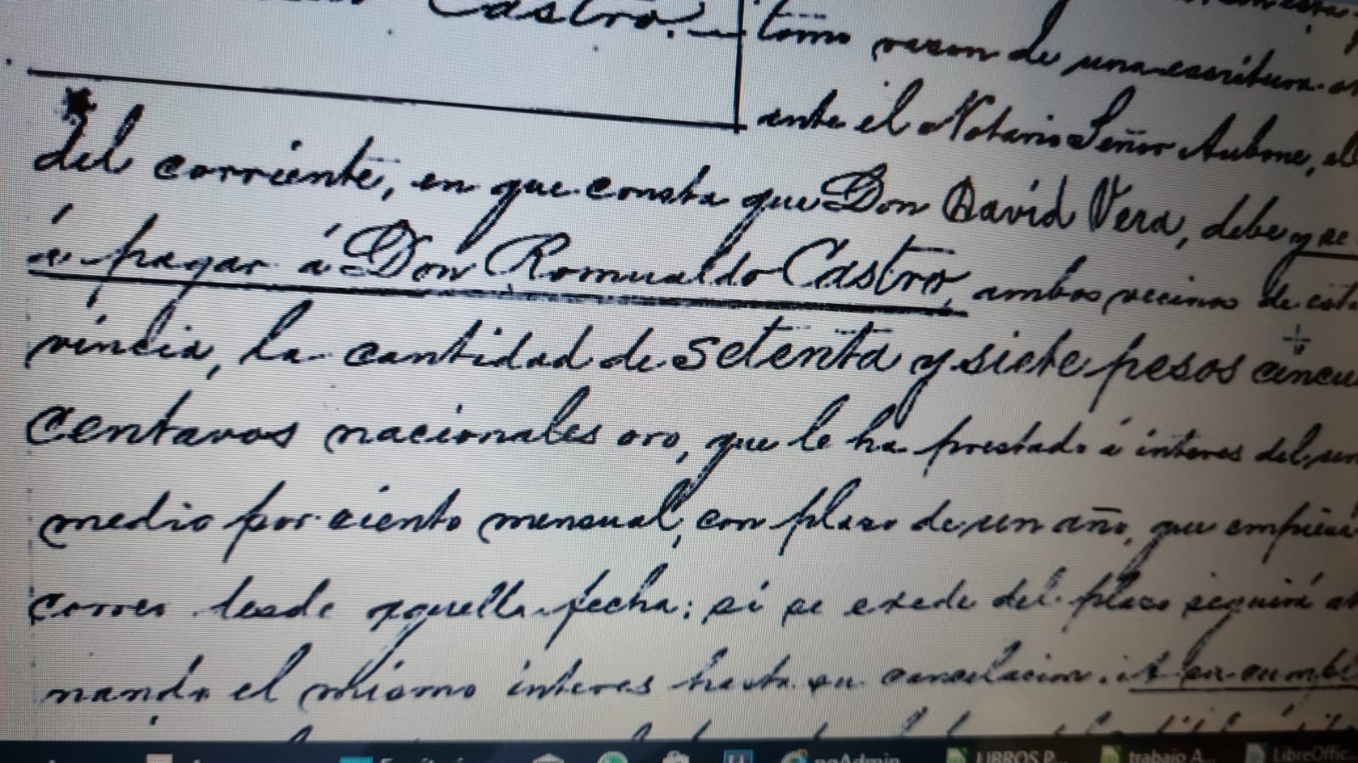
Documento más antiguo encontrado en el Registro General Inmobiliario de San Juan, 1884

Slide 8
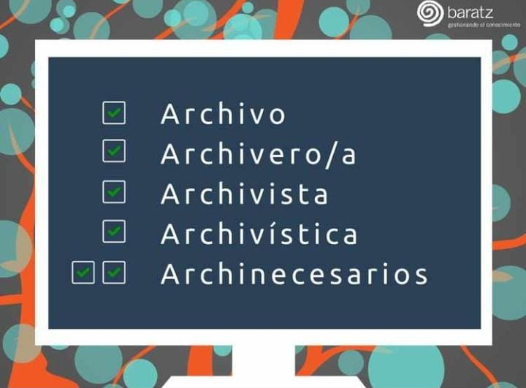
MUCHAS GRACIAS!

